Slide 1
第三章 控制结构
1. 顺序
2. 选择
3. 重复
4. 语句级控制结构讨论
第一节 语句级控制结构
第二节 单元级控制结构

Slide 2
语句级控制结构讨论
顺序、选择、重复是一定意义的抽象。
顺序、选择、重复可以帮助程序员组织语句的控制流程。
顺序、选择、重复是基本的语句级控制结构。

Slide 3
语句级控制结构讨论
抽象控制结构，控制既简单又有效。
抽象控制结构是对程序计数器（PC）的值进行修改的抽象：
顺序： PC（自动）+1的抽象。
选择和重复：显式修改PC值的抽象；
通过无条件转移和条件转移指令实现。

Slide 4
语句级控制结构讨论
显式控制结构：通过无条件转移和条件转移指令修改PC的低级控制机制 。
抽象控制结构比显式控制结构更好：
程序员通过使用顺序、选择和重复就能表达控制语句执行的意图。

Slide 5
语句级控制结构讨论
采用抽象控制结构有利于程序设计。
高级语言控制结构最终要由条件转移和无条件转移的低级代码实现：
由编译器生成有效的低级代码（程序员不可见）。

Slide 6
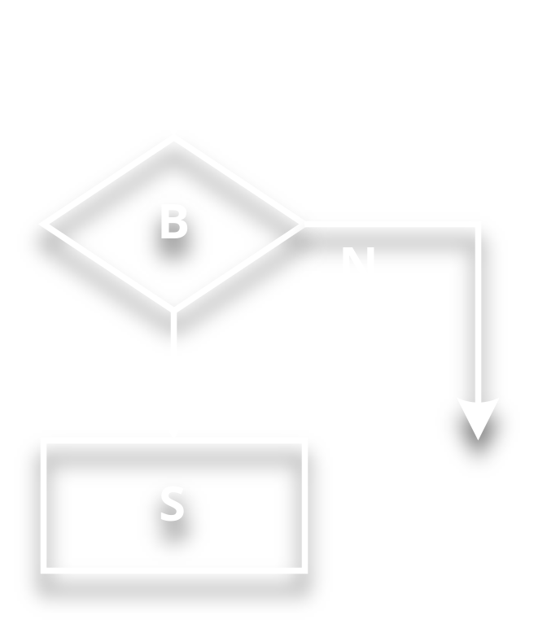
if B then S
if B goto B.true
goto S.next
B.true:
… /* S的代码 */
S.next:

Slide 7
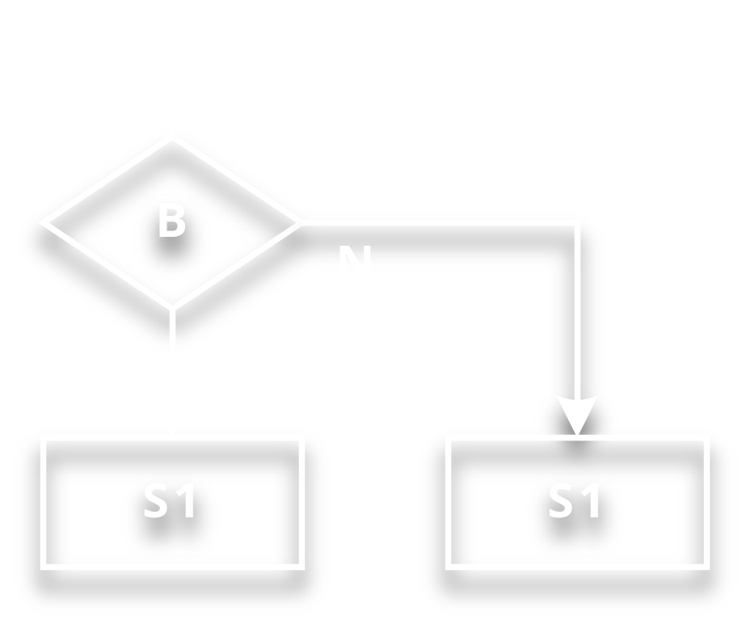
if B then S1 else S2
if B goto B.true
goto B.false
B.true:
… /* S1的代码 */
goto S.next
B.false:
… /* S2的代码 */
S.next:

Slide 8
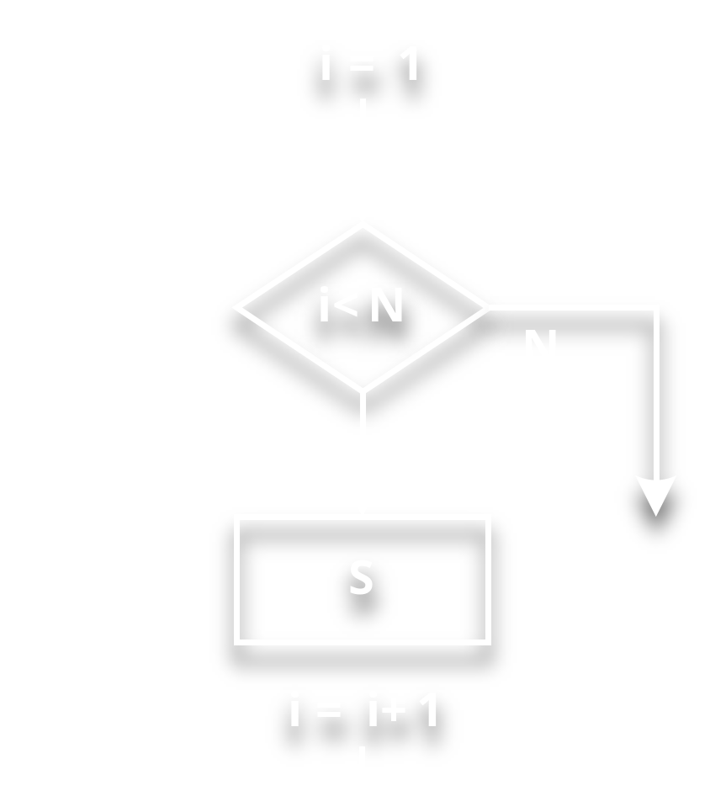
for(i=1; i<N; i++) S
i:=1；
again:
if i<N goto B.true
goto S.next
B.true:
… /* S的代码 */
i:=i+1；
goto again
S.next:

Slide 9
关于goto语句
大多数程序设计语言提供goto语句，这是随意修改程序计数器值的抽象。
Dijkstra于1968年发表了著名论文，论述了goto语句对程序设计的影响。
结论：包含许多goto语句的程序隐含许多出错的机会。
一些语言（ 如Java ）吸取了 Dijkstra 的建议，废弃goto语句，使程序逻辑更加清晰。C语言为了实现控制转移，特别设计了 break 语句和 continue 语句，从而实现“有节制”地使用 goto 语句。大多数语言提供了丰富的控制结构，通常也提供了goto语句。

Slide 10
语句级控制结构讨论
Bohm和Jacopini于1966年在理论上证明，使用顺序、选择和重复就可对计算机所有可能的算法进行编码。因此，这3种结构组成了控制结构的有效集合。
然而，仅仅使用这 3 种控制结构写出的程序不太直观。增加一些控制结构的表达方式（如：增加多重选择 case，do-while，repeat-until等），虽然在理论上是多余的，但这样的确能提高程序的可写性和可读性。
语言提供怎样的控制结构，才能更好地满足程序设计的所有需要？对这个问题仍在讨论。

